Slide 1
計算機實習 12
2021/12/17

Slide 2
outline
記憶體位址 Memory address
指標 Pointer

Slide 3
記憶體位址

Slide 4
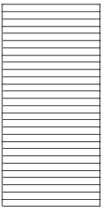
變數
.
.
.
10
型態 | 變數名稱 | 值 | 記憶體位置
int | num | 10 | 0x6dfec8
0x6dfec0
0x6dfec4
0x6dfec8
0x6dfecc
記憶體可以想成一個很長的array，每個格子都有他的地址且是連續的，最小單位是一個byte
每宣告一個變數，就會在記憶體配一個位置給該變數，裡面會有他的值
.
.
.

Slide 5
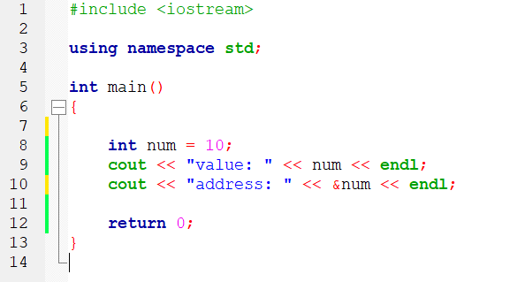
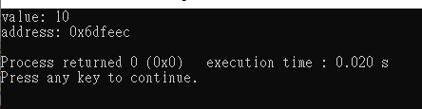
變數取址
&
取址
(&&：邏輯 and)

Slide 6
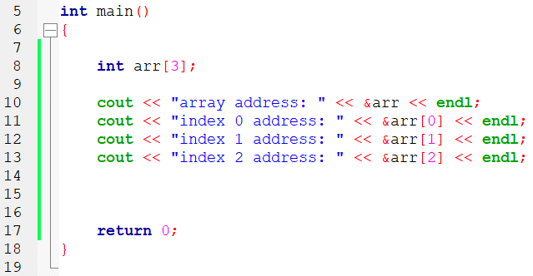
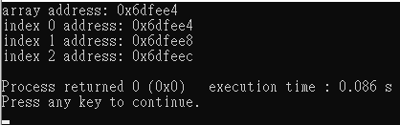
陣列記憶體分配
陣列最初的記憶體位置
記憶體間
差4

Slide 7
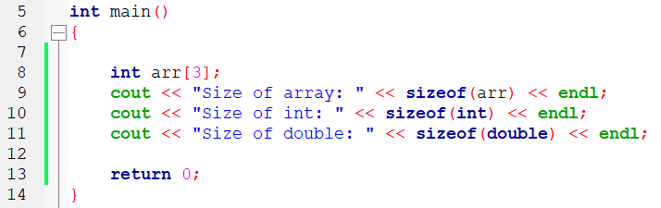
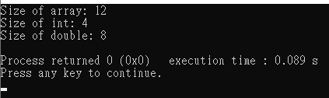
記憶體大小

Slide 8
為什麼要用陣列?
不用宣告一堆變數
空間局部性(locality)
陣列中的值記憶體相鄰，拜訪較快

Slide 9
指標 Pointer

Slide 10
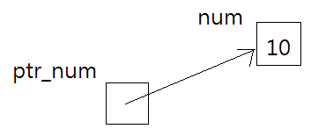
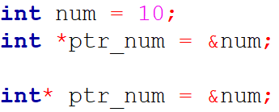
指標宣告
(較常見)
(抽象的概念)
宣告一個指標變數ptr_num，他的type是int*(一個指向int的指標)，指向num
float*是一個指向float的指標
char*是一個指向char的指標
etc…

Slide 11
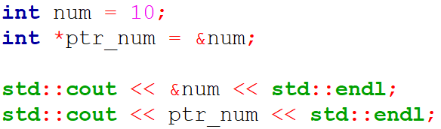


指標宣告
0x61fe14
10
ptr_num
num
0x61fe14

Slide 12
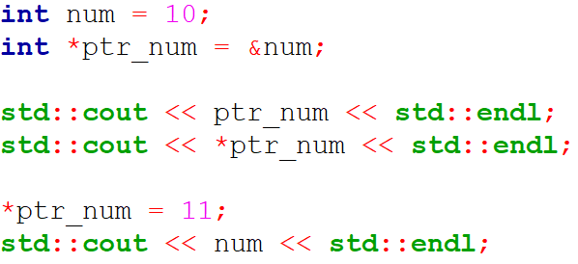
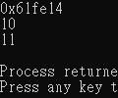
指標取值
* (dereference)
「依址取值」
(*後面接一個位址，取出該位址的值)

Slide 13
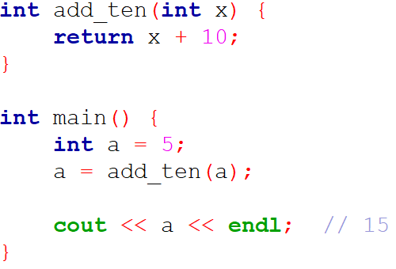
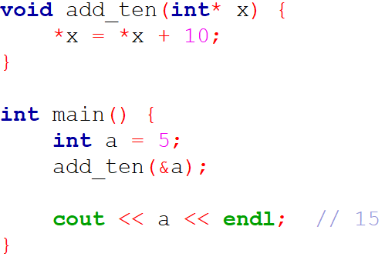
Function傳參數方式
Pass by value
Pass by pointer (address)
呼叫function是把參數值複製給function!

Slide 14
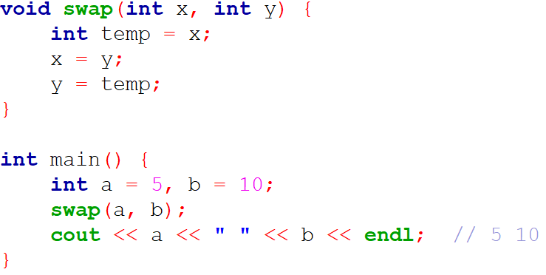
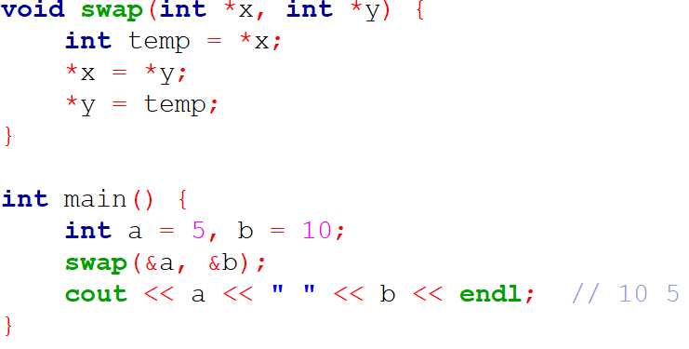
Pass by value 侷限性
速度?
想直接更動數值?
多回傳值?
E.g. Swap (交換)
Pass by value
Pass by pointer
Wrong!
(呼叫function是把參數值複製給function，所以不會動到main裡面的a、b)

Slide 15
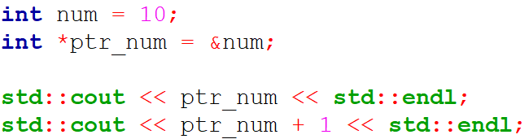

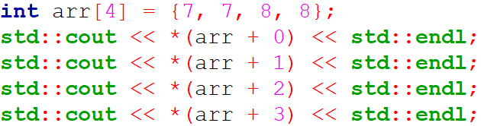

10
???
指標運算 (only加減)
陣列也是指標
以指標存取陣列資料：
ptr_num
0x61fe14
+1
0x61fe18
7
7
8
8
arr

Slide 16
課堂練習

Slide 17
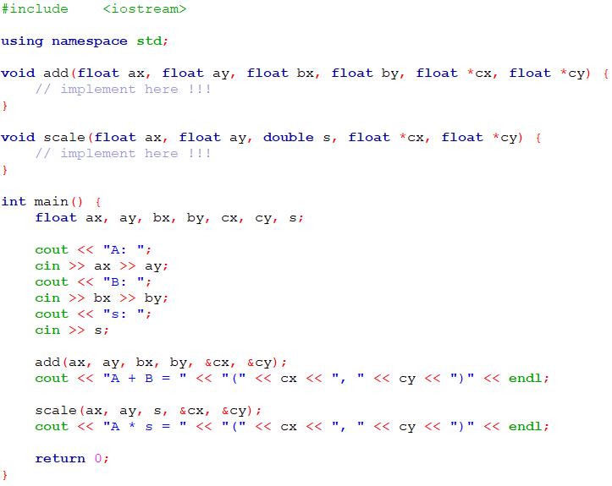
練習12
目標：
用指標實作二維向量add(向量加法)和scale(純量積)
main函式的內容、add、scale宣告都不用動，
只要改紅框內的實作
eeclass上有template
繳交截止日期：2021/12/17 23:55
C = A + B
C = A * s

Slide 18
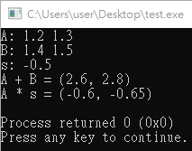
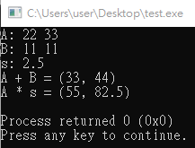
練習12
測資範例：

Slide 19
繳交規範

Slide 20
繳交內容
內容包含:
程式碼 (.cpp)
不須截圖、不須壓縮

Slide 21
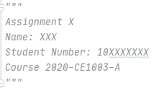
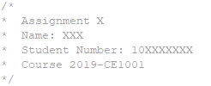
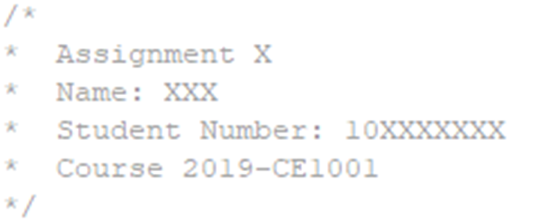
繳交格式
程式碼開頭要有以下文字
C++
Python
計算機概論Ⅰ : 2021-CE1001
計算機實習ⅠA : 2021-CE1003-A
計算機實習ⅠB : 2021-CE1003-B
作業: Assignment
練習: Practice

